Slide 1
Master2 ergonomie – 2021-2022
Cours Master 2 ergo
  Patricia Loubet (@patricia_loubet)
  & Vincent Aniort (@sanvin)

Slide 2
En France, des obligations pour le secteur privé
Loi du 10 février 2005 (obligation déjà présente dans la loi du 10 juillet 1987 )
Obligation à tout employeur du secteur privé, public et tout établissement public à caractère industriel et commercial occupant 20 salariés ou plus, à employer, dans une proportion de 6 % de son effectif salarié, des travailleurs handicapés
Loi travail du 8 août 2016
« L’employeur s’assure que les logiciels installés sur le poste de travail des personnes handicapées et nécessaires à leur exercice professionnel sont accessibles. Il s’assure également que le poste de travail des personnes handicapées est accessible en télétravail. »
Salariés Orange : 7% (en 2020)

Slide 3
En France, la loi pour une République Numérique étendue
Loi pour une République Numérique promulguée le 8 octobre 2016
Rendre accessible sites et contenus internet, intranet, extranet, applications mobile, progiciels, mobilier urbain numérique (mention du niveau d’accessibilité du site obligatoire)
Mise à jour de la loi du 11 février 2005 pour élargir aux :
    organismes délégataires d'une mission de service public
    entreprises dont le chiffre d'affaires est d’au moins 250 millions d’euros
    (Décret n° 2019-768 publié le 24 juillet 2019)
Citoyens et clients Orange : 15% en situation de handicap
Notes:
Depuis Juillet 2019, 4 obligations s’imposent aux administrations et aux entreprises comme Orange
rendre public un schéma pluriannuel d’amélioration de l’accessibilité numérique et un plan d’actions annuel associé
publier une déclaration d’accessibilité sur chaque site web et application mobile
En cours (74 déclarations publiées à mi octobre 2021)
former toutes les parties prenantes du numérique
En cours. un programme ambitieux a été mis en place qui vise en particulier les développeurs, concepteurs, chefs de projet, designers et communicants.
améliorer l’accessibilité de ses produits et services numériques (sites web, Intranet et Extranet, applications mobile, documents numériques, audios et vidéos).
En cours

Slide 4
Rendre accessible les produits et services numériques
Calendrier
Nouveaux sites internet, intranet et extranet | 01/10/2019
Sites internet, intranet et extranet créés avant le 01/10/2019 |  | 01/10/2020
Applications mobiles, progiciels, mobilier urbain numérique |  |  | 01/07/2021

Slide 5
Risque de sanction
  20 000 € par service non accessible et par an
  Jusqu’à 45 000 € d’amende sur plainte d’une personne pour discrimination à l’emploi (non accessibilité de l’outil de travail)
    Un premier cas en 2021 pour discrimination à l’emploi :
    Le tribunal de Lille a donné raison et a accordé 17 000 euros à Jean-Xavier Welkamp. Il est aveugle et agent à la MDPH du Nord, et ne peut plus exercer son métier suite au nouveau logiciel « Iodas » des MDPH non accessible.

Slide 6
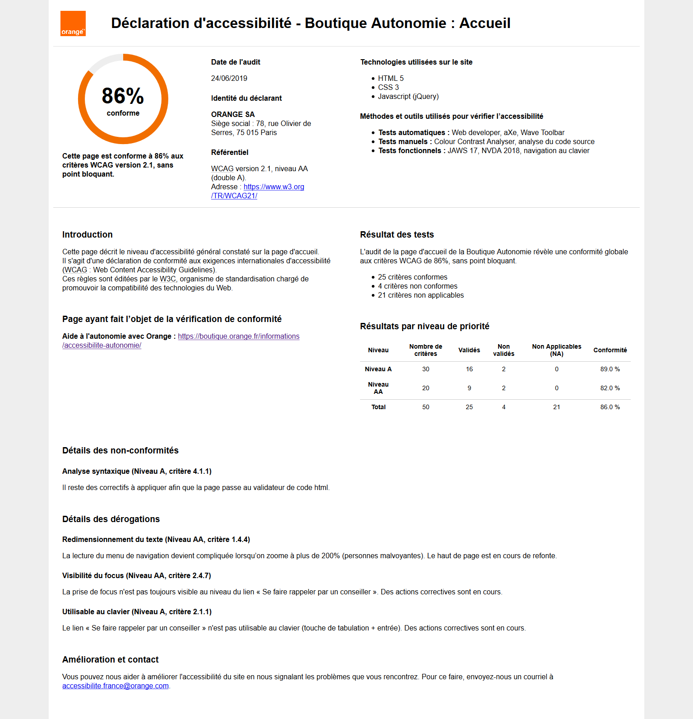
Déclarations d’accessibilité d’un site Web

Slide 7
Déclarations d’accessibilité d’un site Web

Slide 8
Déclarations d’accessibilité d’un site Web

Slide 9
coût de la complexité
chaque modification réalisée durant la phase de production coûte plus de 15 fois plus cher qu'en phase de spécifications !
coût d'une modification
selon les phases de développement
70 €
40 €
1 €
4 €
T-1
T0
T1
T2
T3
T4
opportunités
spécifications
développement
déploiement
production
sources : formation e-learning CCU, Orange Labs, Software, Engineering, A Practitioners Approach, Robert Pressman, 1992
Notes:
presentation title
maintien dans l’emploi : quand on arrive trop tard et le coût trop important ➔ corrections trop cher

Slide 10
Niveau d’accessibilité demandé à toute interface ou document numérique
Pour le Web
respecter les critères
du niveau AA
des préconisations internationales
WCAG 2.1
Ou le RGAA 4.1
WCAG 2.1 pour Web Content Accessibility Guidelines v2.1
recommandations internationales éditées par Web Accessibility Initiative (WAI) groupe de travail du World Wide Web Consortium (W3C)
http://www.w3.org/WCAG21/
le niveau AA implique le respect d’environ 2/3 des critères
Pour le mobile et les documents numériques (Word, PowerPoint, PDF, Pushmail…)
Pas de normes mais des bonnes pratiques à respecter
sans aucun point bloquant
du point de vue utilisateur
Nous avons des recommandation pour les applications mobiles et documents numériques spécifiques Orange
http://a11y-guidelines.orange.com
Notes:
Pour les exigences d’accessibilité interne d’Orange, nous avons choisi de nous appuyer sur les Web Content Accessibility Guidelines v2 (WCAG 2). Il s'agit des recommandations internationales éditées par le groupe de travail Web Accessibility Initiative (WAI) du World Wide Web Consortium (W3c) qui sont aussi les normes ISO 40500:2012.
Le niveau d’accessibilité demandé à toute interface HTML par le groupe Orange est le respect des critères du niveau AA des Web Content Accessibility Guidelines (WCAG) 2.0, sans point bloquant suite à un test utilisateur d’aide technique pour les principaux scénarios d’utilisation des fonctionnalités du site ou de l’application.
recommandations internationales édictés par le W3C/WAI
WAI (Web Accessibility Initiative) groupe de travail du W3C
WCAG (Web Content Accessibility Guidelines)
WCAG 2 (2008), devenu une norme ISO/IEC 40500:2012
ARIA 1.0 (Accesible Rich Internet Applications)
RGAA 3.0 (Référentiel Gnéral de l’Administratin Accessible)
méthode d’application pour les sites publics Français

Slide 11
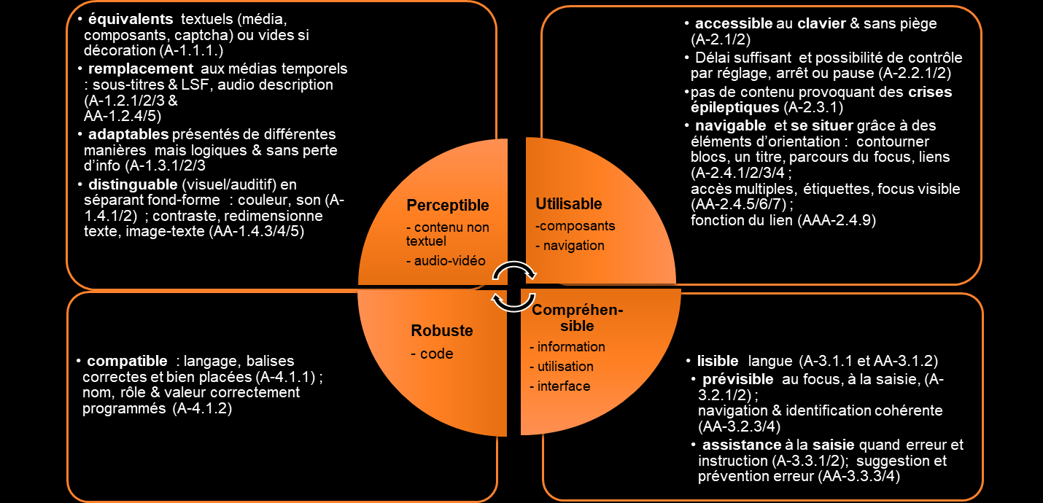
Les 4 principes des WCAG 2.1
1
2
4
3

Slide 12
Penser accessible, c’est penser gagnant-gagnant
Avantages business
Accessibles à tous
Référencement amélioré
Image de marque
Salariés : satisfaction et fierté
Clients : Orange perçu comme responsable et socialement engagé
respect des lois
Diminution des couts
de maintenance
Code de meilleure qualité
Usages multi-supports
Efficacité opérationnelle
Productivité et motivation accrues

Slide 13
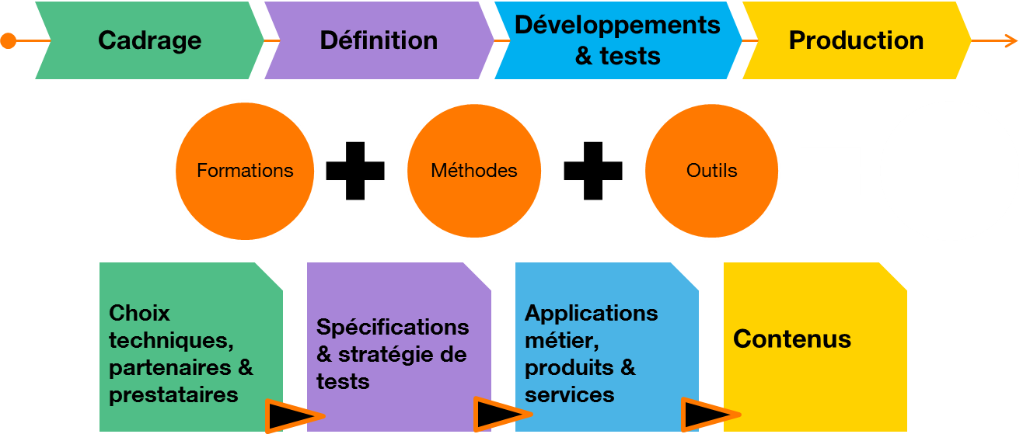

Dimension à intégrer dès le début d’un projet
L’accessibilité n’est pas une fonctionnalité de plus qui alourdit les développements mais c’est un élément de base qui, quand il est embarqué dès le début, ne coûte « pas grand-chose » et peu apporter beaucoup.
Il faut que, pour chaque développeur, « développer accessible » devienne un réflexe, que l’application soit destinée ou pas à des utilisateurs en situation de handicap.
(Jean Christophe ORIOT, responsable de SOFT)

Slide 14
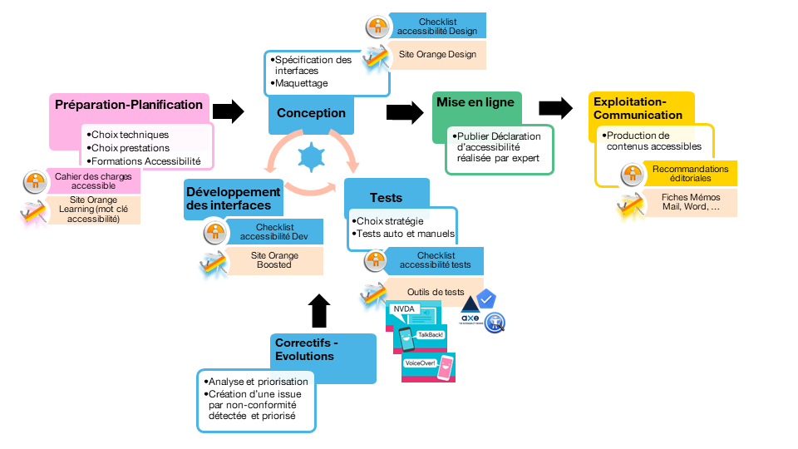
Prise en compte de l’accessibilité à toutes les étapes d’un projet
L’accessibilité consiste en de bonnes pratiques à respecter afin de proposer des fonctionnalités et des contenus utilisables par tous. Sa prise en compte ne constitue pas forcément un coût supplémentaire quand les règles sont connues et appliquées à chaque étape du projet, dès son démarrage.

Slide 15
Phase de démarrage et planification
ressources projet, internes et externes, formation à l’accessibilité en fonction du profil métier (chef de projet, product owner, designer, développeur, testeur, équipe éditoriale)
si sous-traitance, cahier des charges pour intégrer les exigences d’accessibilité dès l’appel d’offre jusqu’au contrat final
réunion de qualification doit être organisée avec un expert accessibilité pour mieux cerner les besoins de formation et de support suivant la maturité de l’équipe, les technologies (web, mobile, …) et méthodologies du projet.
support d’un expert accessibilité
Notes:
Démarrage-planification
- les ressources mobilisées pour le projet, internes et externes, sont formées à l’accessibilité en fonction du profil métier (chef de projet, product owner, designer, développeur, testeur, équipe éditoriale).
- sous-traitance, cahier des charges https://plazza.orange.com/docs/DOC-590126 pour intégrer les exigences d’accessibilité.
Une réunion de qualification doit être organisée avec un expert accessibilité pour mieux cerner les besoins de formation et de support suivant la maturité de l’équipe, les technologies (web, mobile, …) et méthodologies du projet.
La demande de support d’un expert accessibilité est à formuler à accessibility.support@orange.com

Slide 16
Phase de conception
Mettre en place un design system :
  site Orange Design (https://design.orange.com/fr/design-system/), la charte accessibilité, les palettes de couleurs digitales les composants, les interactions…
intégrer les recommandations d’accessibilité dans les spécifications, wireframes et maquettes (annotations, commentaires…)
ressources : recommandations pour un design accessible WEB, iOS ou Android sont aussi sur notre site (ex : https://a11y-guidelines.orange.com/fr/web/designer/).
Notes:
Réalisation
En phase de conception
- intégrer les recommandations d’accessibilité dans les spécifications, wireframes et maquettes comme le respect des couleurs et contrastes, la structuration et sémantique des éléments d’une page...
Le site Orange Design : https://design.orange.com/fr/design-system/ rassemble toutes les ressources pour concevoir un service ou application Orange conforme à la charte Orange et accessible. On y trouve notamment la charte accessibilité https://design.orange.com/fr/guidelines/accessibility/ et les palettes de couleurs digitale https://design.orange.com/fr/guidelines/palettes-de-couleurs-digitales/.
Les recommandations pour un design accessible WEB, iOS ou Android sont aussi sur notre site (ex : https://a11y-guidelines.orange.com/fr/web/designer/).
À ce stade, des tests pourront être déroulés en vous aidant de la checklist (ex : https://a11y-guidelines.orange.com/fr/web/tester/, profil Concepteur).
En phase de développement et tests, il s’agit de produire un code conforme aux critères d’accessibilité en intégrant, au même titre que les autres tests, des tests d’accessibilité :
Mise en place d’une méthodologie de tests automatiques et/ou manuels en fonction du contexte du projet : cahier de tests pour qualifieurs, tests manuels et automatiques pour développeurs, tests de non régression des composants :
Pour chaque story créée, créer une story d’accessibilité associée avec ses critères d’acceptance.
Si possible, prévoir l’Accessibilité comme critère d‘acceptance des développements.
Choix des composants référencés par le site Orange Design et en utilisant Boosted pour les pages Web (librairie basée sur Bootstrap permettant de réaliser un site responsive et accessible conforme à la charte Orange) et OB1 Orange Boosted for One-I pour les projets France, Orange et Sosh, Web ou mobile. Voir la communauté Boosted : https://mattermost.tech.orange/boosted/channels/town-square, le plazza Boosted https://plazza.orange.com/groups/boost, et OB1 pour web, Android et iOS https://plazza.orange.com/groups/ob1
Priorisation si nécessaire des développements avec l’aide éventuelle d’un expert accessibilité.
Développement et tests par composant, ou par page, ou par parcours, en fonction des sprints et user story, en s’appuyant :
sur les recommandations de développement (ex : https://a11y-guidelines.orange.com/fr/web/developper/)
sur la checklist de tests et outils de tests (ex : https://a11y-guidelines.orange.com/fr/web/tester/ )
sur le support d’un expert accessibilité si nécessaire

Slide 17
Phase de conception
Mise en place d’une méthodologie de tests automatiques et/ou manuels :
  cahier de tests pour qualifieurs,
  tests manuels et automatiques pour développeurs,
  tests de non régression
  Pour chaque story créée, créer une story d’accessibilité associée avec ses critères d’acceptance.
  Accessibilité comme critère d‘acceptance des développements.
Choix des composants référencés dans le design system
Priorisation si nécessaire des développements avec un expert accessibilité.
Développement et tests par composant, ou par page, ou par parcours, en fonction des sprints et user story, en s’appuyant :
  sur des recommandations de développement (ex : https://a11y-guidelines.orange.com/fr/web/developper/)
  sur des checklists de tests et des outils de tests (ex : https://a11y-guidelines.orange.com/fr/web/tester/ )
  sur le support d’un expert accessibilité si nécessaire
Notes:
Réalisation
En phase de conception
- intégrer les recommandations d’accessibilité dans les spécifications, wireframes et maquettes comme le respect des couleurs et contrastes, la structuration et sémantique des éléments d’une page...
Le site Orange Design : https://design.orange.com/fr/design-system/ rassemble toutes les ressources pour concevoir un service ou application Orange conforme à la charte Orange et accessible. On y trouve notamment la charte accessibilité https://design.orange.com/fr/guidelines/accessibility/ et les palettes de couleurs digitale https://design.orange.com/fr/guidelines/palettes-de-couleurs-digitales/.
Les recommandations pour un design accessible WEB, iOS ou Android sont aussi sur notre site (ex : https://a11y-guidelines.orange.com/fr/web/designer/).
À ce stade, des tests pourront être déroulés en vous aidant de la checklist (ex : https://a11y-guidelines.orange.com/fr/web/tester/, profil Concepteur).
En phase de développement et tests, il s’agit de produire un code conforme aux critères d’accessibilité en intégrant, au même titre que les autres tests, des tests d’accessibilité :
Mise en place d’une méthodologie de tests automatiques et/ou manuels en fonction du contexte du projet : cahier de tests pour qualifieurs, tests manuels et automatiques pour développeurs, tests de non régression des composants :
Pour chaque story créée, créer une story d’accessibilité associée avec ses critères d’acceptance.
Si possible, prévoir l’Accessibilité comme critère d‘acceptance des développements.
Choix des composants référencés par le site Orange Design et en utilisant Boosted pour les pages Web (librairie basée sur Bootstrap permettant de réaliser un site responsive et accessible conforme à la charte Orange) et OB1 Orange Boosted for One-I pour les projets France, Orange et Sosh, Web ou mobile. Voir la communauté Boosted : https://mattermost.tech.orange/boosted/channels/town-square, le plazza Boosted https://plazza.orange.com/groups/boost, et OB1 pour web, Android et iOS https://plazza.orange.com/groups/ob1
Priorisation si nécessaire des développements avec l’aide éventuelle d’un expert accessibilité.
Développement et tests par composant, ou par page, ou par parcours, en fonction des sprints et user story, en s’appuyant :
sur les recommandations de développement (ex : https://a11y-guidelines.orange.com/fr/web/developper/)
sur la checklist de tests et outils de tests (ex : https://a11y-guidelines.orange.com/fr/web/tester/ )
sur le support d’un expert accessibilité si nécessaire

Slide 18
Phase de mise en ligne et évolutions
Mise en ligne
Respect la réglementation, publier une déclaration d’accessibilité (ex : https://www.fondationorange.com/Declaration-d-accessibilite ).
Création de contenus éditoriaux et communication
Mise à disposition de contenus textuels ou multimédias et des communications sous forme de mails, MMS, newsletters, sondage, réseaux sociaux… :
  Tester, accompagner
  Fournir un « guide d’écriture », des otuils
  Former (ex. : https://a11y-guidelines.orange.com/fr/contenu-et-communication/)
Gestion des correctifs et des évolutions
Non conformités d’accessibilité détectées ou correctifs à mettre en place → créer un ticket ou issue par correction.
Lors d’une évolution, appliquer les mêmes recommandations de conception-développement-tests et anticiper des effets de bord.
Réaliser des tests automatiques lorsque des correctifs ou évolutions sont réalisées.
Notes:
Mise en ligne
Afin de respecter la réglementation, il est nécessaire pour tout site Web ou application mobile de publier une déclaration d’accessibilité (ex : https://www.fondationorange.com/Declaration-d-accessibilite ). Cette déclaration précise le niveau de conformité par rapport aux règles d’accessibilité et doit être réalisée par le chef de produit, chef de projet ou par un expert accessibilité (la demande est à formuler par mail à mailto:accessibility.support@orange.com).
Création de contenus éditoriaux et communication
Le service créé par le projet peut comprendre la mise à disposition de contenus textuels ou multimédias et des communications sous forme de mails, MMS, newsletters, sondage, réseaux sociaux… . Il faut également veiller à ce que l’ensemble de ces contenus soient accessibles en s’appuyant sur les recommandations disponibles ici : https://a11y-guidelines.orange.com/fr/contenu-et-communication/. Penser à réaliser des tests à chaque nouveau contenu ou communication.
Gestion des correctifs et des évolutions
S’agissant de la correction des non conformités d’accessibilité détectées par un expert, la suggestion est d’utiliser le fichier Excel produit par l’expert pour gérer et suivre la mise en œuvre des correctifs ou de créer un ticket ou issue par non-conformité relevée dans ce fichier.
Lors d’une évolution, il est également important de respecter les mêmes recommandations émises précédemment en termes de conception-développement-tests et veiller à éviter des effets de bord.
Penser à réaliser des tests automatiques lorsque des correctifs ou évolutions sont réalisées.

Slide 19
Responsabilité par métier et par phase
Etape | Tâche | Responsable
Achat | Inclure l’exigence d’accessibilité dans le cahier des charges | Chef de produit, Manager de projet, Manager
Achat | Valider les achats non conformes | Responsable du domaine, Direction du portefeuille…
Lobbying | Lobbying auprès des fournisseurs et éditeurs | Chef de produit, Manager
Design et développement | S’assurer que les designers et développeurs sont formés | Chef de produit, Manager de projet, Manager
Design et développement | Choix plateforme technique accessible, mise en place design system, Inclure l’accessibilité dans les sprints | Équipe projet
Design | Designer accessible (créer des spécifications accessibles) | Designer, concepteur
Design | Vérifier l’accessibilité des spécifications de chaque sprint | Design leader
Développement | Développer accessible, Vérifier l’accessibilité en phase de revue de code (pull request) | Développeur
Développement | Vérifier l’accessibilité des développements, Outillage auto/manuel | Développeur
Tests | Inclure l’accessibilité dans les critères d’acceptance, | Équipe projet / équipe test
Tests | Prioriser les bugs d’accessibilité | Chef de produit / Manager
Tests d’usage | Test d’usage avec des personnes en situation de handicap | Chef de produit / Manager
Déclaration d’accessibilité | Créer et mettre à jour la méthode et l’outillage | Chef du produit / manager du projet
Déclaration d’accessibilité | Créer, publier et mettre à jour la déclaration | Chef du produit / manager du projet
Déclaration d’accessibilité | Valider la déclaration | Expert accessibilité
Création de contenu et communication | Produire des documents, contenus Web, présentations, sondages, pushmails et former les acteurs | Tout le monde manager projet
Création de contenu et communication | Communiquer via Facebook, messenger, Whatsapp, Twitter, SMS… | Équipes marketing et commerciales

Slide 20



Méthodologie de support au projet
Phase exploratoire
combine technique
et vue utilisateur, max 2h
Compte-rendu
Réunion de qualification
Interlocuteurs techniques identifiés
Code disponible
Que lorsqu’un niveau minimal d’accessibilité est atteint et que les parcours sont définis
Formation
de l’équipe
projet
Maquettes fournies
Design Clinic
Audit technique
WCAG 2.1 AA
Tests experts
utilisateurs
Audit complet
Correction des points défaillants
déclaration d’accessibilité
Notes:
presentation title
réu qualif : techno, fonctionnalité roadmap…
dans la brand, l’a11y est déjà prise en compte (contraste, couleur…)
A first technical audit based on main rules described in the accessibility requirements.
Followed by a restitution to project team.
Iterative approach: after each correction/sprint, a code audit can be launched to ensure accessibility level improvement.
A user test performed by a disabled person to check usability
And finally an in-depth technical audit to ensure compliance with international rules WCAG2.0/ISO 40500 level AA with an in-house developed tool OCAWA.
An internal accessibility label can be granted to the intranet sites reaching more than 70% AA WCAG compliance without any block on the user tests (controlled 2/yr).

Slide 21

Types de prestation centrée utilisateurs dans le processus de développement
T -1
T 0
T 1
T 2
T 3
T 4
Comprendre le besoin et analyser la situation de référence
Elaborer les spécifications fonctionnelles et les spécifications d’interface
Matérialiser les solutions et les modifier selon les feed-backs utilisateurs
Evaluer les solutions conçues et la satisfaction des objectifs utilisateurs & organisationnels
fin du projet et valider du transfert de la responsabilité aux opérations.
Opportunités
Spécifications
Développement
Déploiement
Lancement
Audit du prototype (Technique et Utilisateur)
Suivi des modifications et évolution
Contribution aux RFP
Sensibilisation et Formation MOA, MOE
Accompagnement
Accessibilité
Préconisations techniques
Validation interface graphique
Cahier des charges accessibilité
Tests utilisateurs Personnes en situation de handicap
Analyse de l’activité
Expérimentation terrain
Diagnostic
Focus groups (Créatif)
Focus groups
Expertise Multi-Expert
Ergonomie
Test utilisateur
Entretien qualitatif
Storyboard
Enquête
Enquête
Analyse des traces
Analyse des traces
Analyse remontées utilisateur
Analyse des remontées utilisateur
Notes:
presentation title
1

